Slide 1
Erfelijkheid en DNA
www.diagnostischevragen.nl
Notes:
Deze presentatie bevat diagnostische vragen bij het thema Erfelijkheid en DNA

Slide 2
Welk mogelijk genotype komt voor in een zaadcel als de lichaamscellen Aabb bevatten?
A
Aa of bb
B
Ab of ab
C
Aabb
D
Alle bovenstaande zijn mogelijk
www.diagnostischevragen.nl
Notes:
Misvatting: Leerlingen begrijpen niet hoe homologe (onafhankelijk overervende) allelen gesplitst worden bij het maken van geslachtscellen. Ook kan het zijn dat ze de lettercodes niet koppelen aan hun kennis van de meiose.
A Leerlingen begrijpen niet dat van elke eigenschap één allel in elke geslachtscel terecht komt
B GOED
C Leerlingen denken dat een geslachtscel een gelijk genotype bevat als een lichaamscel
D A + C

Slide 3
Welke bewering is juist?
A
Elk gen is verantwoordelijk voor één eigenschap
B
Een eigenschap kan door een of meerdere genen bepaald worden
www.diagnostischevragen.nl
Notes:
Misvatting: Leerlingen denken dat een eigenschap door één gen bepaald wordt
A Leerlingen denken dat elke eigenschap door één gen bepaald wordt
B GOED

Slide 4
Welke cel bevat het gen voor oogkleur?
A
Levercel
B
Een cel in de iris
C
Alle oog cellen
D
Alle bovenstaande antwoorden zijn juist
www.diagnostischevragen.nl
Notes:
Misvatting: Leerlingen denken dat allelen alleen aanwezig zijn in de cellen waarin ze nodig zijn.
A Leerlingen vullen maar wat in. Deze staat er vooral bij, zodat ze ook nadenken over optie D.
B Leerlingen denken dat de plek waar het actief is, de enige plek is waar het voorkomt.
C Leerlingen hebben wel door dat er op meer plekken het allel aanwezig is, maar beperken zich tot het orgaan.
D GOED

Slide 5
Een allel is dominant als het allel…
A
het vaakst voorkomt in een stamboom.
B
altijd tot uiting komt in het fenotype.
C
een gunstig effect heeft.
D
Alle bovenstaande antwoorden zijn juist.
www.diagnostischevragen.nl
Notes:
Misvatting: Leerlingen denken dat dominant ook automatische betekent dat het vaker voorkomt.
A Leerlingen denken dat hetgene wat vaak voorkomt, ook automatische dominant is.
B GOED
C Leerlingen denken dat dominante allelen altijd een gunstig effect hebben (en daarom vaker voorkomen)
D A + C

Slide 6
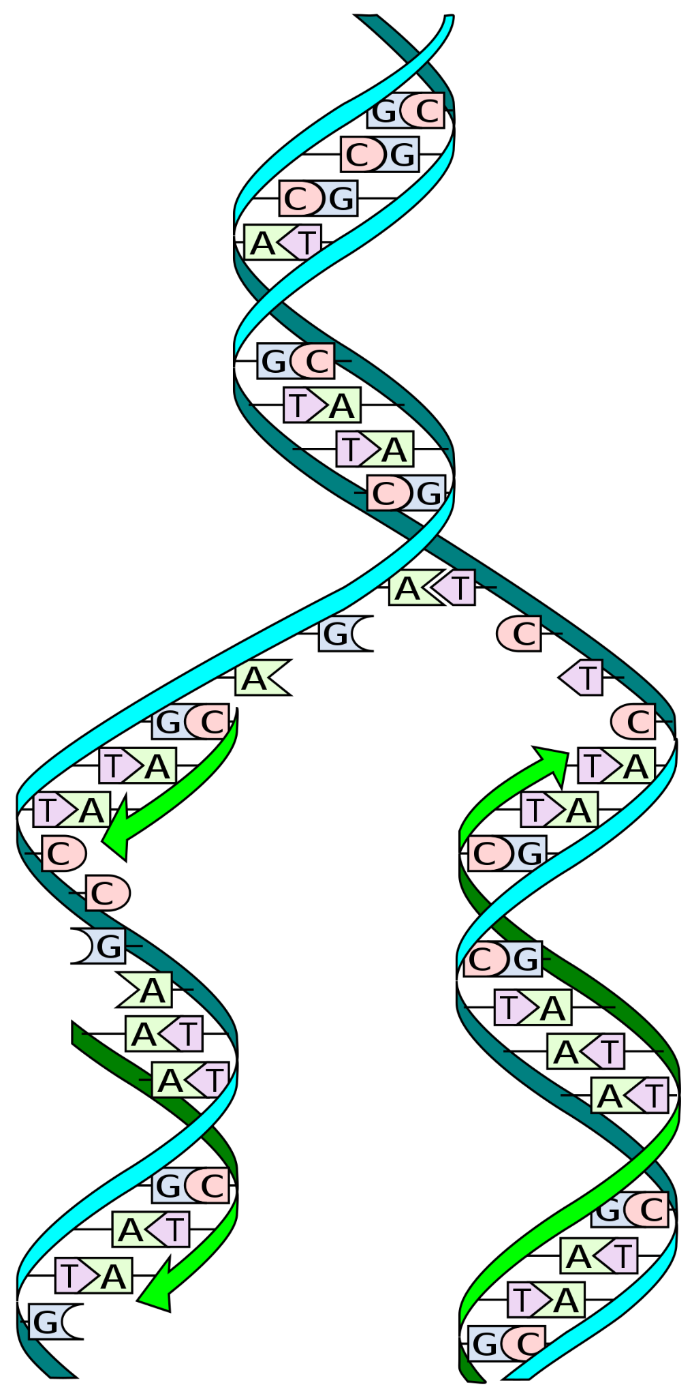
Welk proces zien we hier?
A
Replicatie
B
Transcriptie
C
Translatie
www.diagnostischevragen.nl
Notes:
Misvatting: Leerlingen halen concepten replicatie, transcriptie en translatie door elkaar
A GOED
B Leerling denkt dat deze afbeelding transcriptie is
C Leerling denkt dat deze afbeelding translatie is
Tip: door andere afbeeldingen te gebruiken kun je zelf makkelijk spiegelvragen maken

Slide 7
Wat geeft de rode pijl in de afbeelding aan?
A
Volgende streng
B
Leidende streng
C
Coderende streng
D
Matrijs-streng
www.diagnostischevragen.nl
Notes:
Misvatting: Leerlingen halen concepten replicatie, transcriptie en translatie door elkaar
A Leerling herkent wel de replictatie, maar haalt de strengen door elkaar (herkent niet de Okazaki-fragmenten)
B GOED
C Leerling denkt dat deze afbeelding transcriptie is
D Leerling denkt dat deze, samen met de coderende streng, bij de replicatie hoort

Slide 8
Wat wordt hier gemaakt?
A
DNA
B
mRNA
C
tRNA
D
eiwit
www.diagnostischevragen.nl
Notes:
Misvatting: Leerlingen halen concepten replicatie, transcriptie en translatie door elkaar
A GOED
B Leerling denkt dat deze afbeelding transcriptie is
C Leerling denkt dat hier tRNA wordt gemaakt
D Leerling denkt dat deze afbeelding translatie is
Tip: door andere afbeeldingen te gebruiken kun je makkelijk spiegelvragen maken

Slide 9




In welke afbeelding staat een chromosomenpaar?
B
A
B
C
D
www.diagnostischevragen.nl
www.diagnostischevragen.nl
Notes:
Misvatting: Leerlingen denken dat een chromosoompaar bestaat uit twee zusterchromatiden.
A Leerlingen denken dat dat de chromatiden het chromosomenpaar zijn.
B Leerlingen denken dat een chromosoom altijd de vorm heeft van een x-je heeft, dus dan is dit het enige chromosomenpaar.
C GOED
D Leerlingen denken dat een chromosomenpaar ook van ongelijke lengte kan zijn (zoals bij geslachtschromosomen het geval is )
Tip voor een verdiepende vervolgvraag: In welk geval is antwoord D ook goed? (Geslachtschromosomen paar)

Slide 10
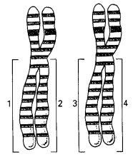
Bij een heterozygoot genotype, waar is dan het dominante allel te vinden?
A
alleen in de delen 1 en 2
B
alleen in de delen 1 en 3
C
in de delen 1, 2, 3 en 4
www.diagnostischevragen.nl
Notes:
Misvatting: Leerlingen denken dat de twee chromatiden een chromosoompaar zijn.
A GOED
B Leerlingen denken dat de chromatiden het chromosomenpaar zijn en denken daarom dat iedere streng van de chromatide anders moet zijn.
C Leerlingen verwarren homozygoot en heterozygoot.
Tip: varieer de vraag door het dominante gen op het tweede chromosoom te leggen of naar het recessieve allel te vragen.

Slide 11
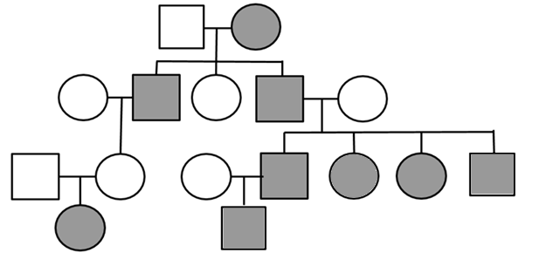
Welke eigenschap is dominant?
A
wit
B
grijs
C
kun je niet afleiden
D
www.diagnostischevragen.nl
Notes:
Misvatting: Leerlingen denken dat de eigenschap die het meest voorkomt dominant is.
A GOED
B Leerlingen denken dat de meest voorkomende kleur dominant is.
C Leerlingen kunnen de stamboom nog niet lezen.

Slide 12
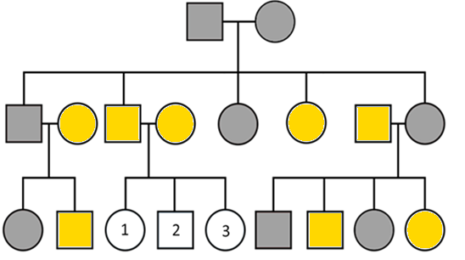
Hoe groot is de kans dat kind 1 geel is?
A
0%
B
25%
C
50%
D
100%
D
www.diagnostischevragen.nl
Notes:
Misvatting: Leerlingen hebben moeite met het lezen van stambomen.
A Leerlingen denken dat wit dominant is.
B Leerlingen denken dat beide ouders heterozygoot zijn
C Deze leerling begrijpt er helemaal niets van
D GOED

Slide 13
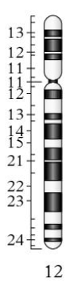
Wat zijn de strepen op dit chromosoom?
A
Locaties voor genen
B
Elk streepje is een gen
C
Elk streepje is een eigenschap
D
D
www.diagnostischevragen.nl
Notes:
Misvatting: Leerlingen denken dat de streepjes op een chromosoom de genen voorstellen.
A GOED
B Leerlingen denken dat elk streepje één gen voorstelt
C Leerlingen denken dat elk streepje één eigenschap voorstelt
Let op: zowel de zwarte als de witte strepen zijn locaties voor genen

Slide 14
Hoeveel genen zitten er ongeveer in een chromosoom?
A
5 - 15
B
20 - 30
C
50 - 150
D
500 - 2000
E
10.000 - 15.000
D
www.diagnostischevragen.nl
Notes:
Misvatting: Leerlingen denken dat een chromosoom maar enkele genen bevat
A Leerlingen denken dat elk zwart (of wit) bandje een gen voorstelt
B Leerlingen denken dat alle zwart én wit bandjes genen voorstellen
C Leerlingen denken dat elke locus meerdere genen bevat, maar onderschatten het aantal
D GOED
E Leerlingen denken dat je super veel genen hebt

Slide 15


Deze vragen met toelichting zijn ontwikkeld door de werkgroep diagnostische vragen van de NVON. Meer vragen en info vind je op:
www.diagnostischevragen.nl
www.nvon.nl/diagnostischevragen © 2022 NVON
www.diagnostischevragen.nl
Notes:
De vragen en toelichtingen vallen onder een CC BY-SA 4.0 licentie: https://creativecommons.org/licenses/by-sa/4.0

